Slide 1
Московский князь – Иван Калита
История
7класс

Slide 2
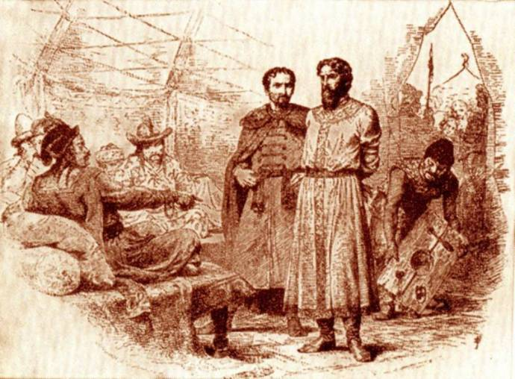
Вспомним изученное:

Slide 3
Возвышение Москвы:

Slide 4
Московские князья XIII – XIV вв.
Александр Невский
Даниил Александрович
Юрий Даниилович
Иван
Даниилович
«Калита»

Slide 5
Н.М. Карамзин
«Сделалось чудо. Городок, едва известный до XIV века, возвысил голову и спас все Отечество. И все началось с того, что на московский стол сел князь Иван Данилович Калита – собиратель земли русской»

Slide 6
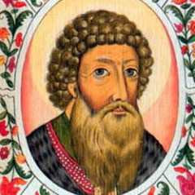
Основные мероприятия Ивана Калиты:
Присоединил к Москве новые земли;
Сам собирал дань для хана, прекратил грабительские набеги на Русь – «Великая тишина»;
Развивал торговлю и ремесла в Московском княжестве;
Перевез в Москву главу церкви - митрополита Петра;
Построил первые каменные храмы на территории Кремля.

Slide 7
Московское княжество в XIV веке.
Как было? | Как стало?
Соперничество Москвы и Твери за лидерство.
Баскаки грабили русский народ и утаивали дань.
Центр православной веры во Владимире.

Slide 8
Московское княжество в XIV веке.
Как было? | Как стало?
Соперничество Москвы и Твери за лидерство. | Москва стала главным русским городом.
Баскаки грабили русский народ и утаивали дань. | Дань собирает московский князь, установились мирные отношения с Ордой.
Центр православной веры во Владимире. | Центр православной веры в Москве.

Slide 9
Н.М. Карамзин
«Сделалось чудо. Городок, едва известный до XIV века, возвысил голову и спас все Отечество. И все началось с того, что на московский стол сел князь Иван Данилович Калита – собиратель земли русской»

